Slide 1

RailNL
Team BetaRail

Slide 2
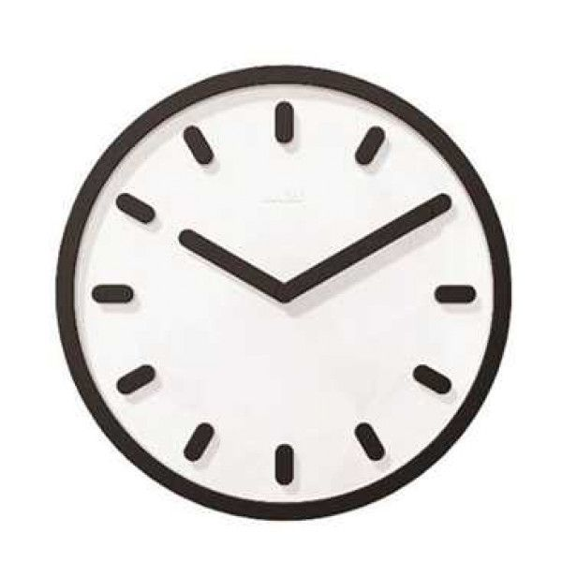
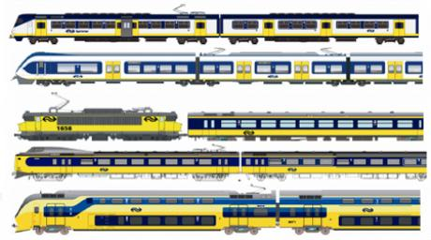

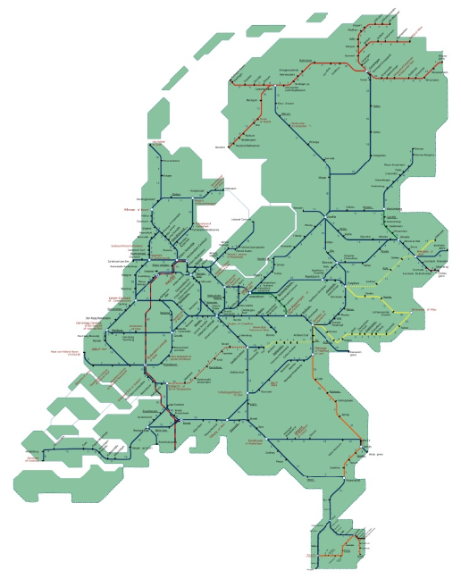

Slide 3
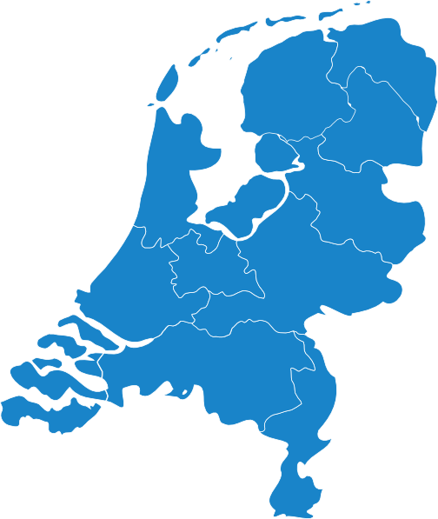
Maximaal 3 uur per traject
Maximaal 20 trajecten

Slide 4


Slide 5

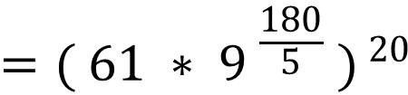
State space
Restricties
- maximaal 20 trajecten
- maximaal 180 minuten
per traject
Aannames
- meeste connecties van alle
stations → 9 connecties
- kortste tijd van alle
connecties → 5 minuten
61 stations
$$={( 61 ∗ {9 }^{\frac{180}{5}} )}^{ 20}$$
$${{≈5,77 ∗10 }^{722}}^{ }$$

Slide 6

Doelfunctie
$$K=p ∗10000 −(T ∗100+Min)$$
$p=[\frac{1}{81}, 1]$ fractie bereden verbindingen
$Min=[63, 20∗180]$ totaal aantal minuten
$T=[1, 20]$ totaal aantal trajecten
$K=[−37.5, 7549]$ score doelfunctie

Slide 7
Methodes
Genereren van een oplossing
5 verschillende heuristieken
Verbeteren van een oplossing
Optimize (combinatie depth first & hill climber)

Slide 8
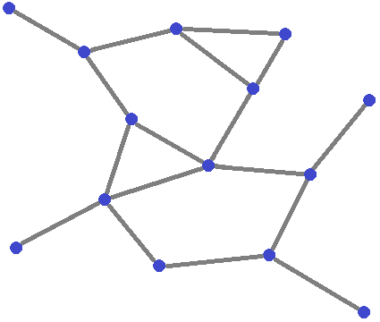
Oplossing genereren (1/5)
Random

Slide 9
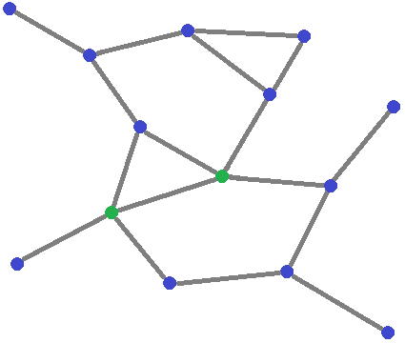
Oplossing genereren (2/5)
Centered

Slide 10
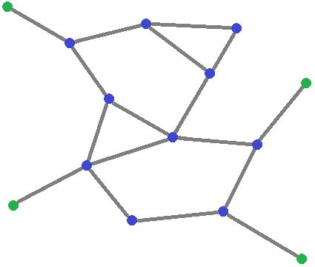
Oplossing genereren (3/5)
Outer

Slide 11
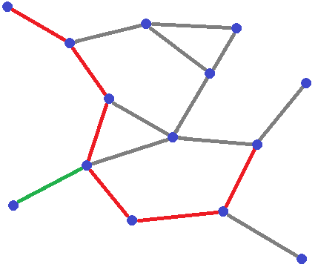
Oplossing genereren (4/5)
Overlay
Verbindingen worden mogelijk meerdere keren bereden
$random.random\left( \right)< \left(\frac{constante}{aantal connecties}\right)$

Slide 12
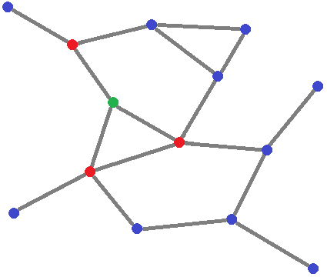
Oplossing genereren (5/5)
Lookahead

Slide 13
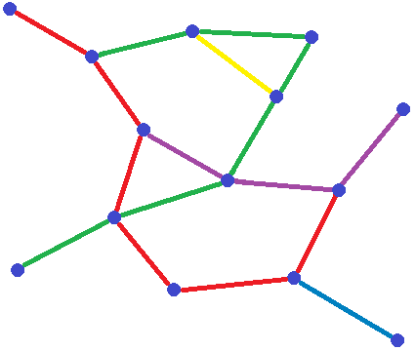
Optimize algoritme
Trajecten samenvoegen of verwijderen m.b.v. depth first algoritme
Herhalen tot er geen verbetering mogelijk is (Hill climber)
Voorbeeld:
Iedere verbinding is 25 min
Voor optimize: $K=9075$
Na optimize: …
$$K=p ∗10000 −(T ∗100+Min)$$

Slide 14
Optimize algoritme
Mogelijkheden zoeken:
Depth first algoritme
$depth=4$
Voorbeeld:
Iedere verbinding is 25 min
Voor optimize: $K=9075$
Na optimize: …
$$K=p ∗10000 −(T ∗100+Min)$$

Slide 15
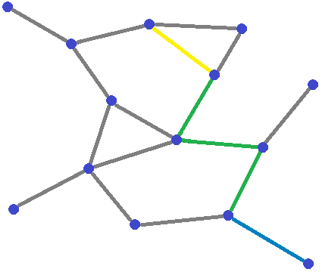
Optimize algoritme
Traject samenvoegen:
${Min}_{groen}<100$
$75<100$
Voorbeeld:
Iedere verbinding is 25 min
Voor optimize: $K=9075$
Na optimize: …
$$K=p ∗10000 −(T ∗100+Min)$$

Slide 16
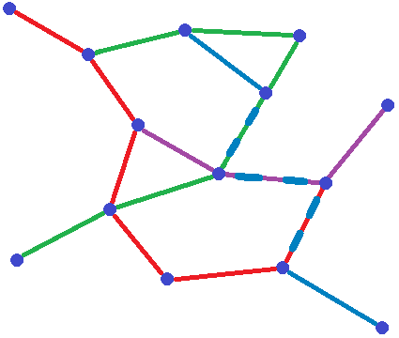
Optimize algoritme
Traject samenvoegen:
${Min}_{groen}<100$
$75<100$
Voorbeeld:
Iedere verbinding is 25 min
Voor optimize: $K=9075$
Na optimize: $K=9100$
$$K=p ∗10000 −(T ∗100+Min)$$

Slide 17
Optimize algoritme
Traject verwijderen:
${Min}_{groen}+ {Min}_{blauw}≥\frac{10000∗len\left(blauw\right)}{17}$
$75+25≥588,2…$
Voorbeeld:
Iedere verbinding is 25 min
Voor optimize: $K=9075$
Na optimize: …
$$K=p ∗10000 −(T ∗100+Min)$$

Slide 18
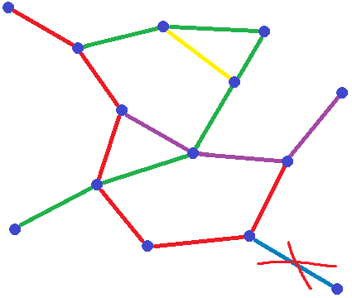
Optimize algoritme
Traject verwijderen:
${Min}_{groen}+ {Min}_{blauw}≥\frac{10000∗len\left(blauw\right)}{17}$
$75+25≥588,2…$
Voorbeeld:
Iedere verbinding is 25 min
Voor optimize: $K=9075$
Na optimize: $K=8611,7…$
$$K=p ∗10000 −(T ∗100+Min)$$

Slide 19
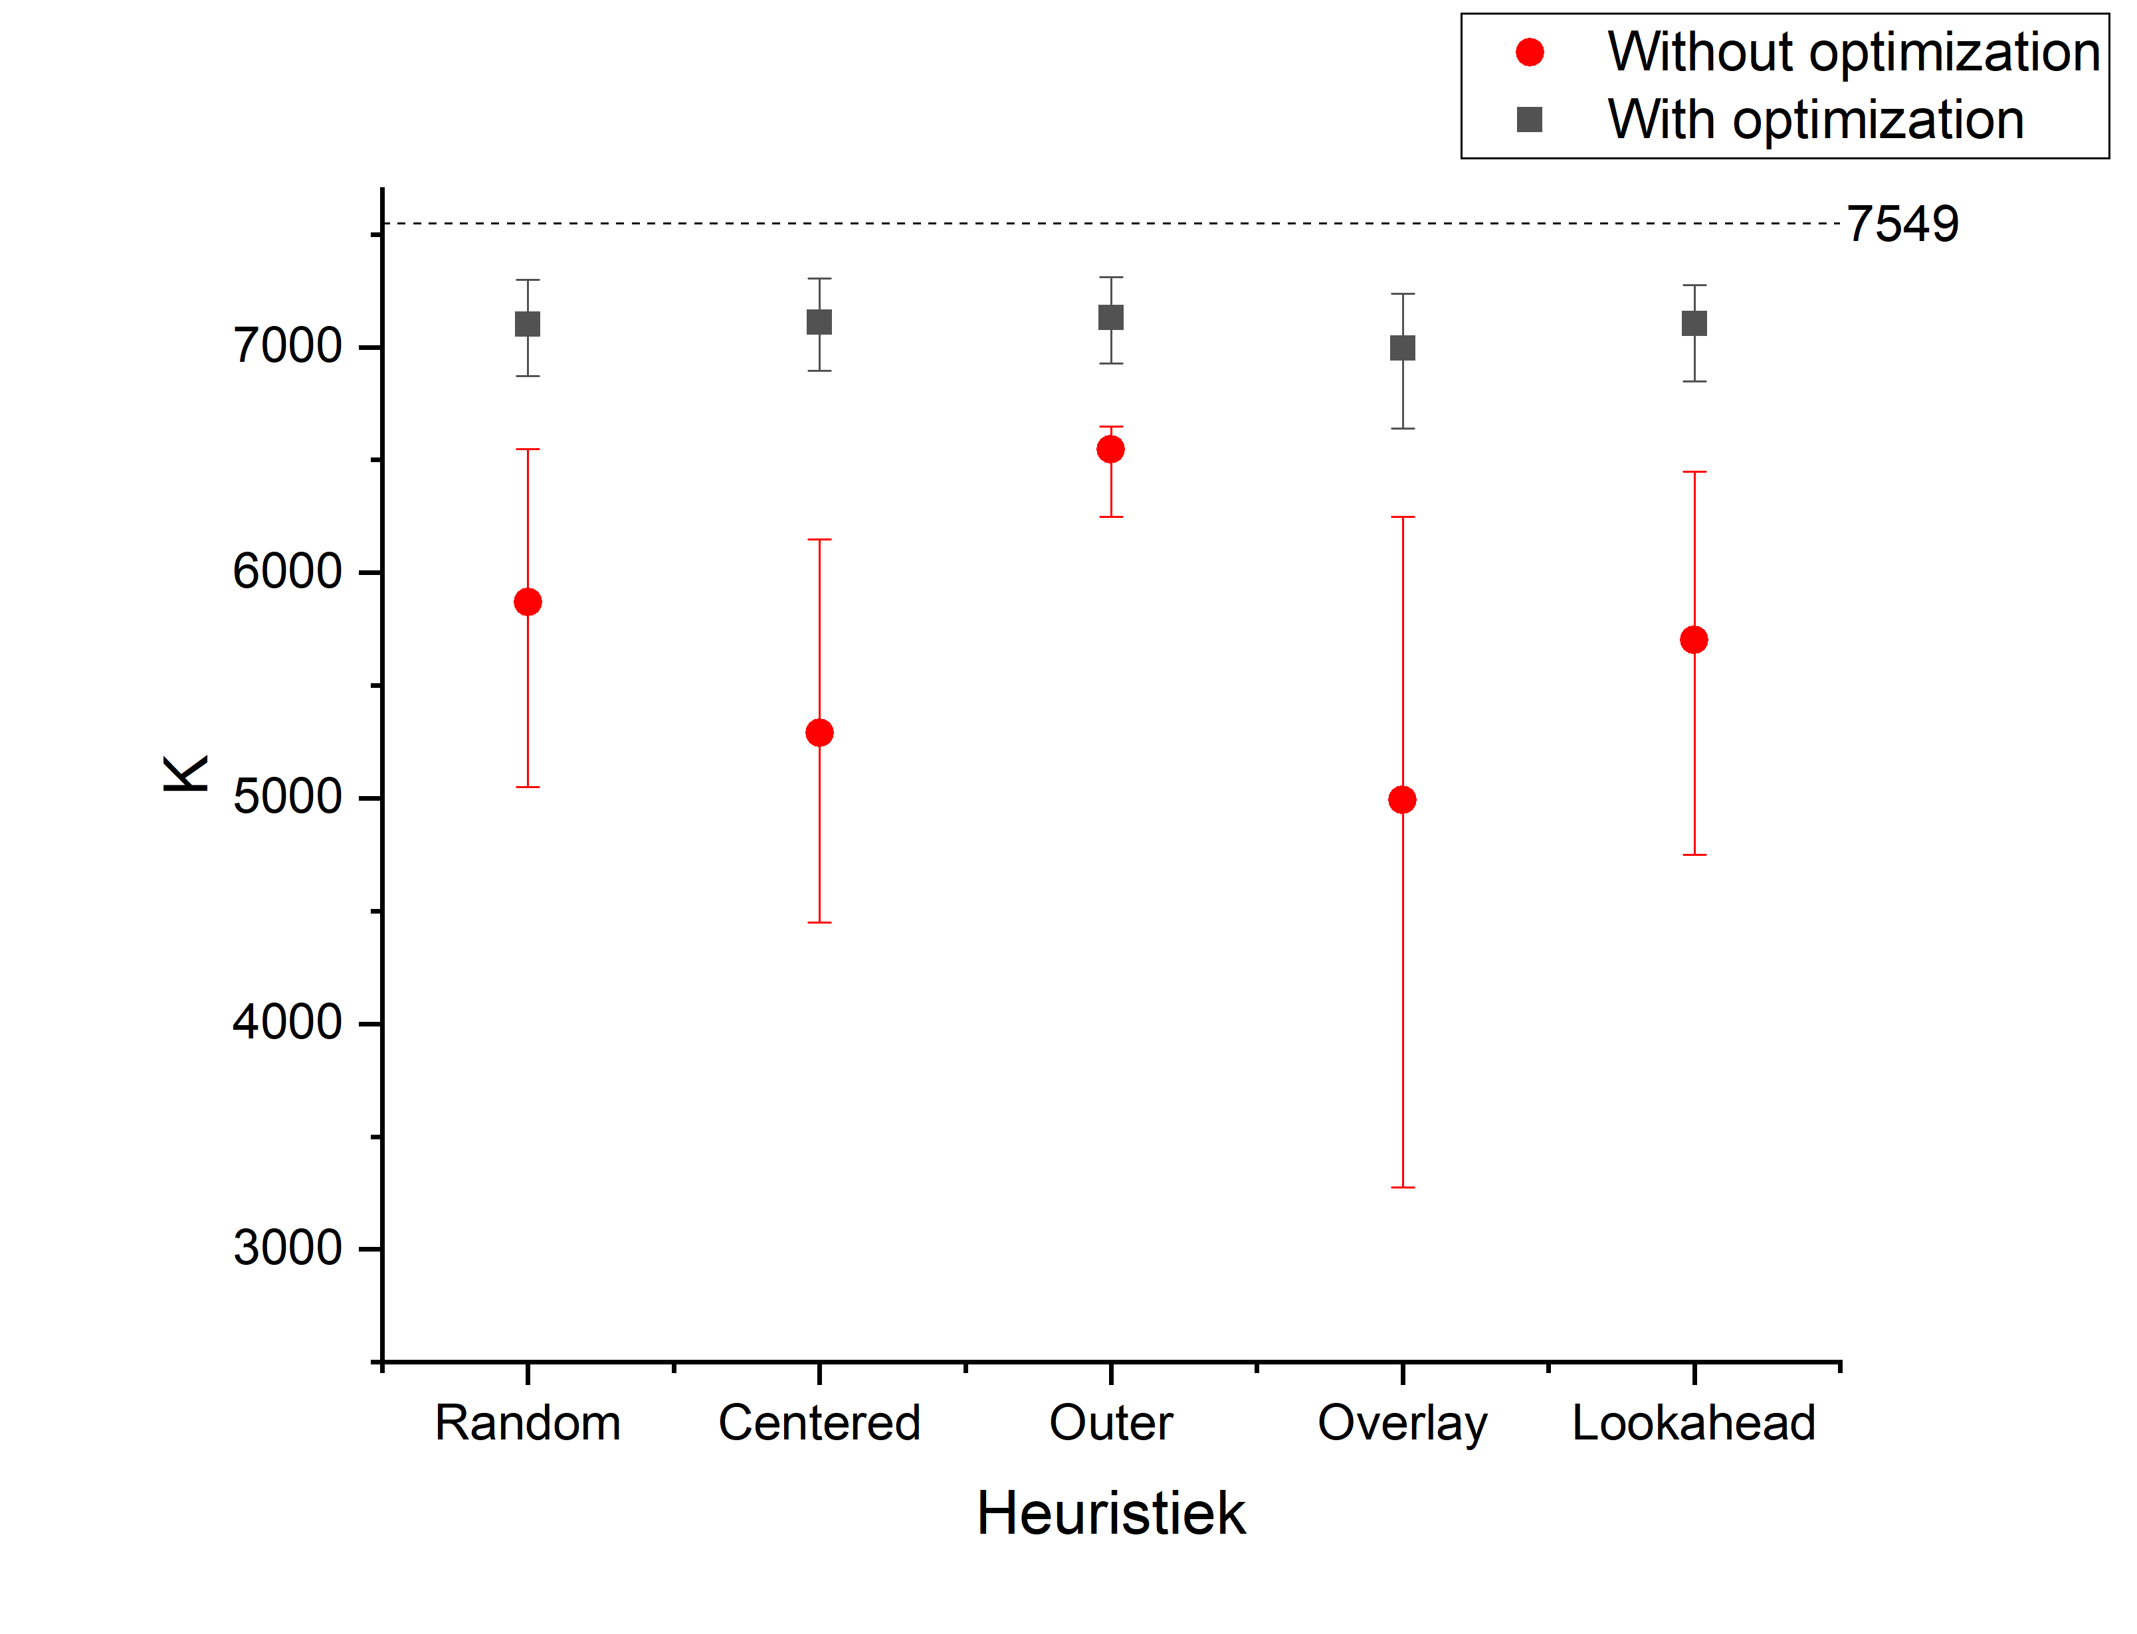
Resultaten en vergelijking
10.000 runs
Beste heuristiek
Overlay
Optimization

Slide 20
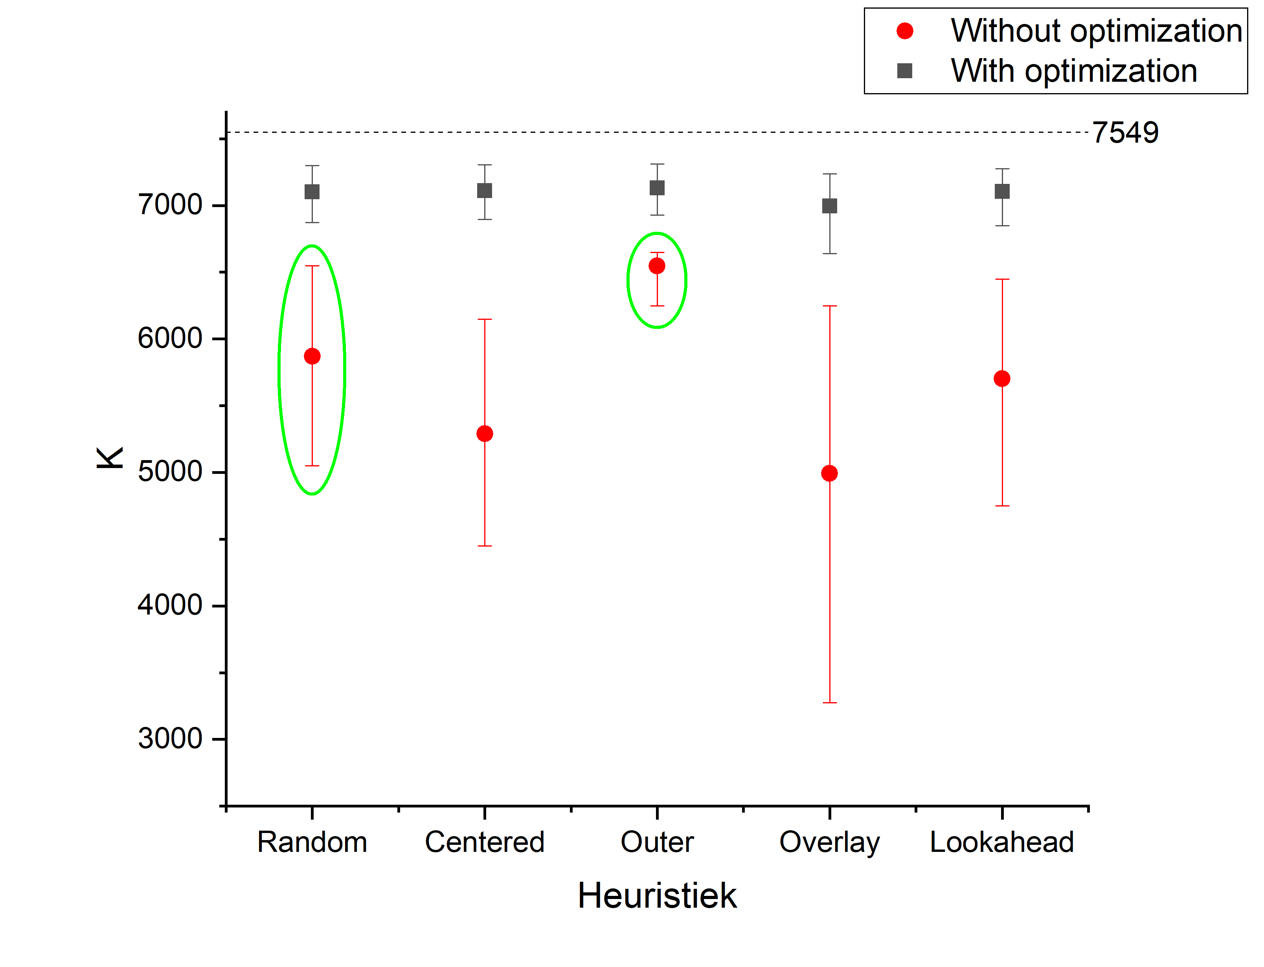
Resultaten en vergelijking
10.000 runs
Beste heuristiek
Overlay
Optimization

Slide 21
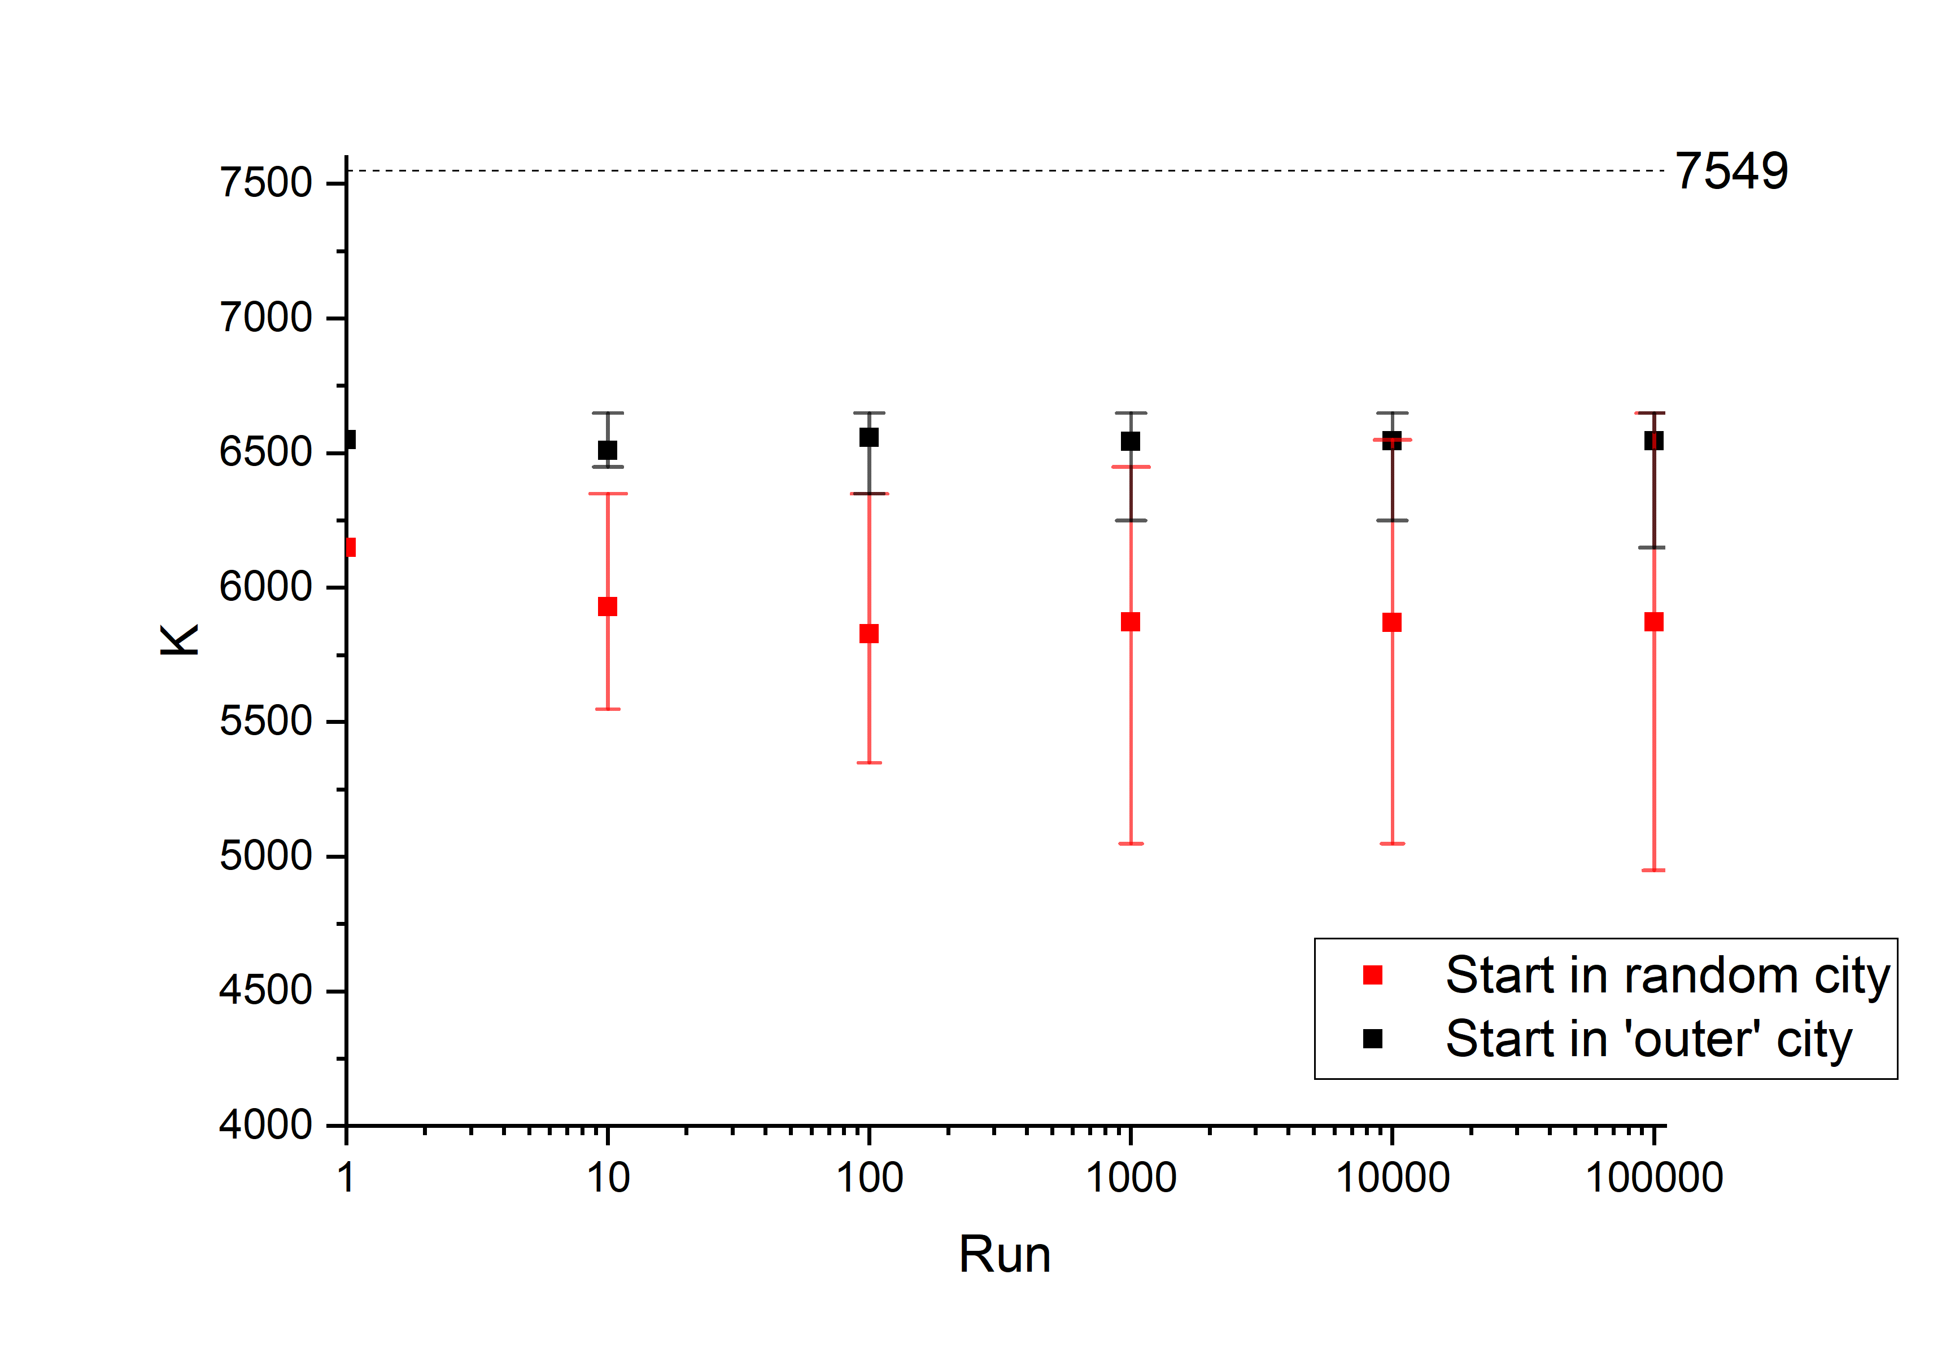
Heuristiek: in welke stad beginnen?
Beginnen in de stad met de minste connecties → betere oplossing in minder runs

Slide 22
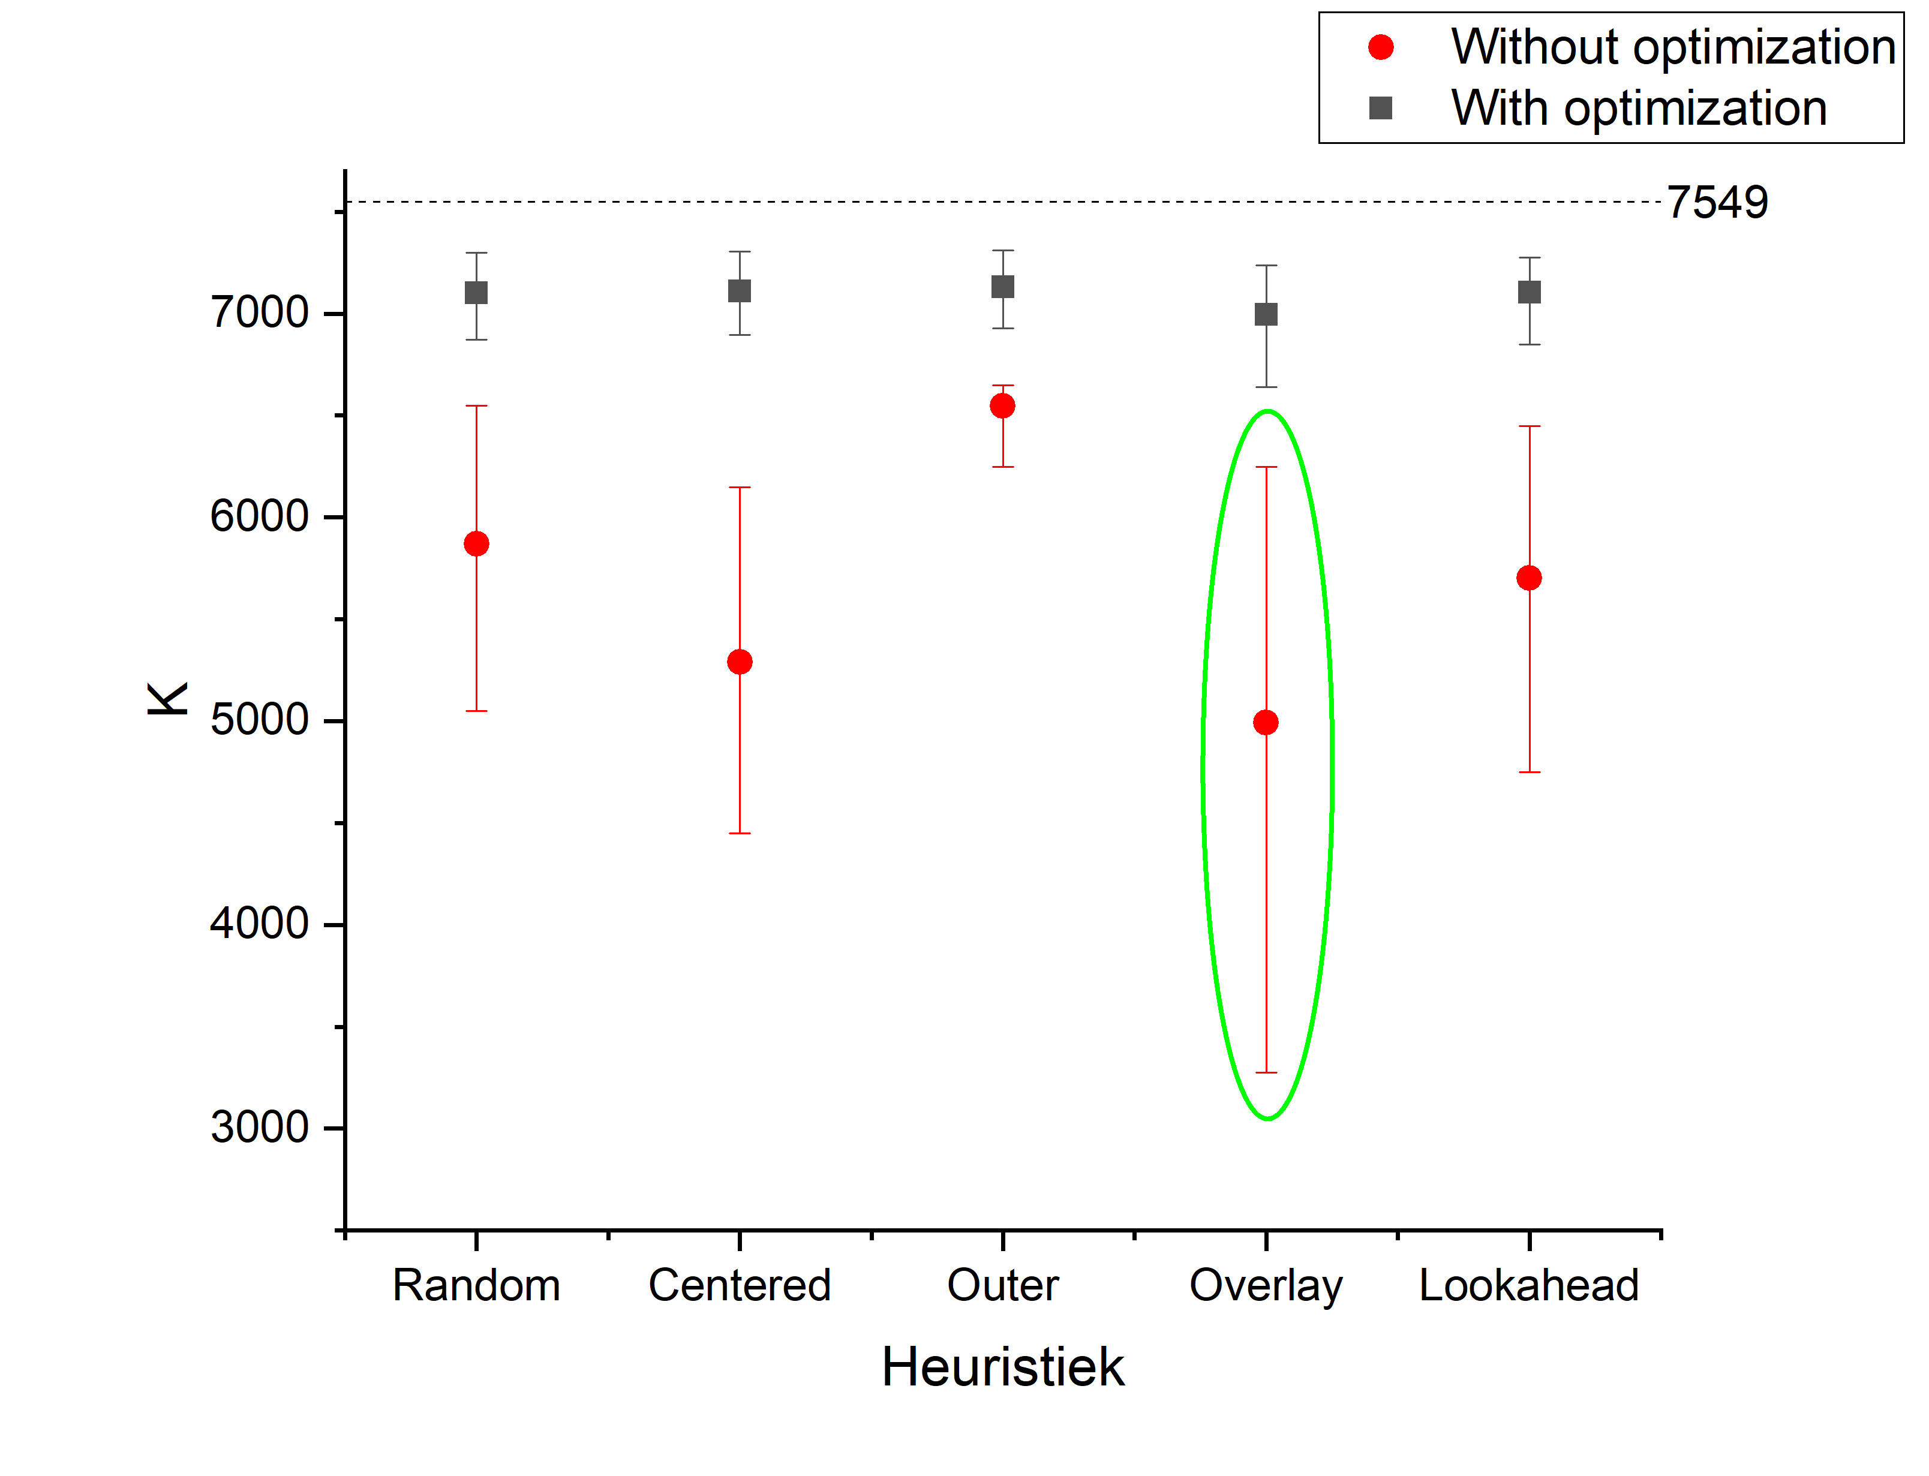
Resultaten en vergelijking
10.000 runs
Beste heuristiek
Overlay
Optimization

Slide 23
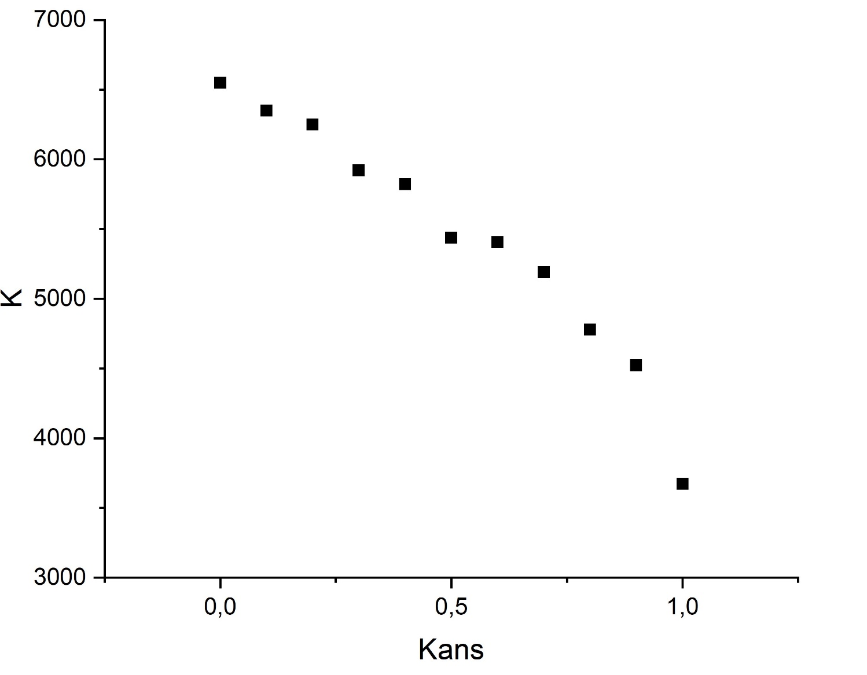
‘Overlay’ methode
Verbindingen mogen vaker bereden worden aan de hand van kansberekening
→ beter om iedere verbinding maar één keer te berijden

Slide 24
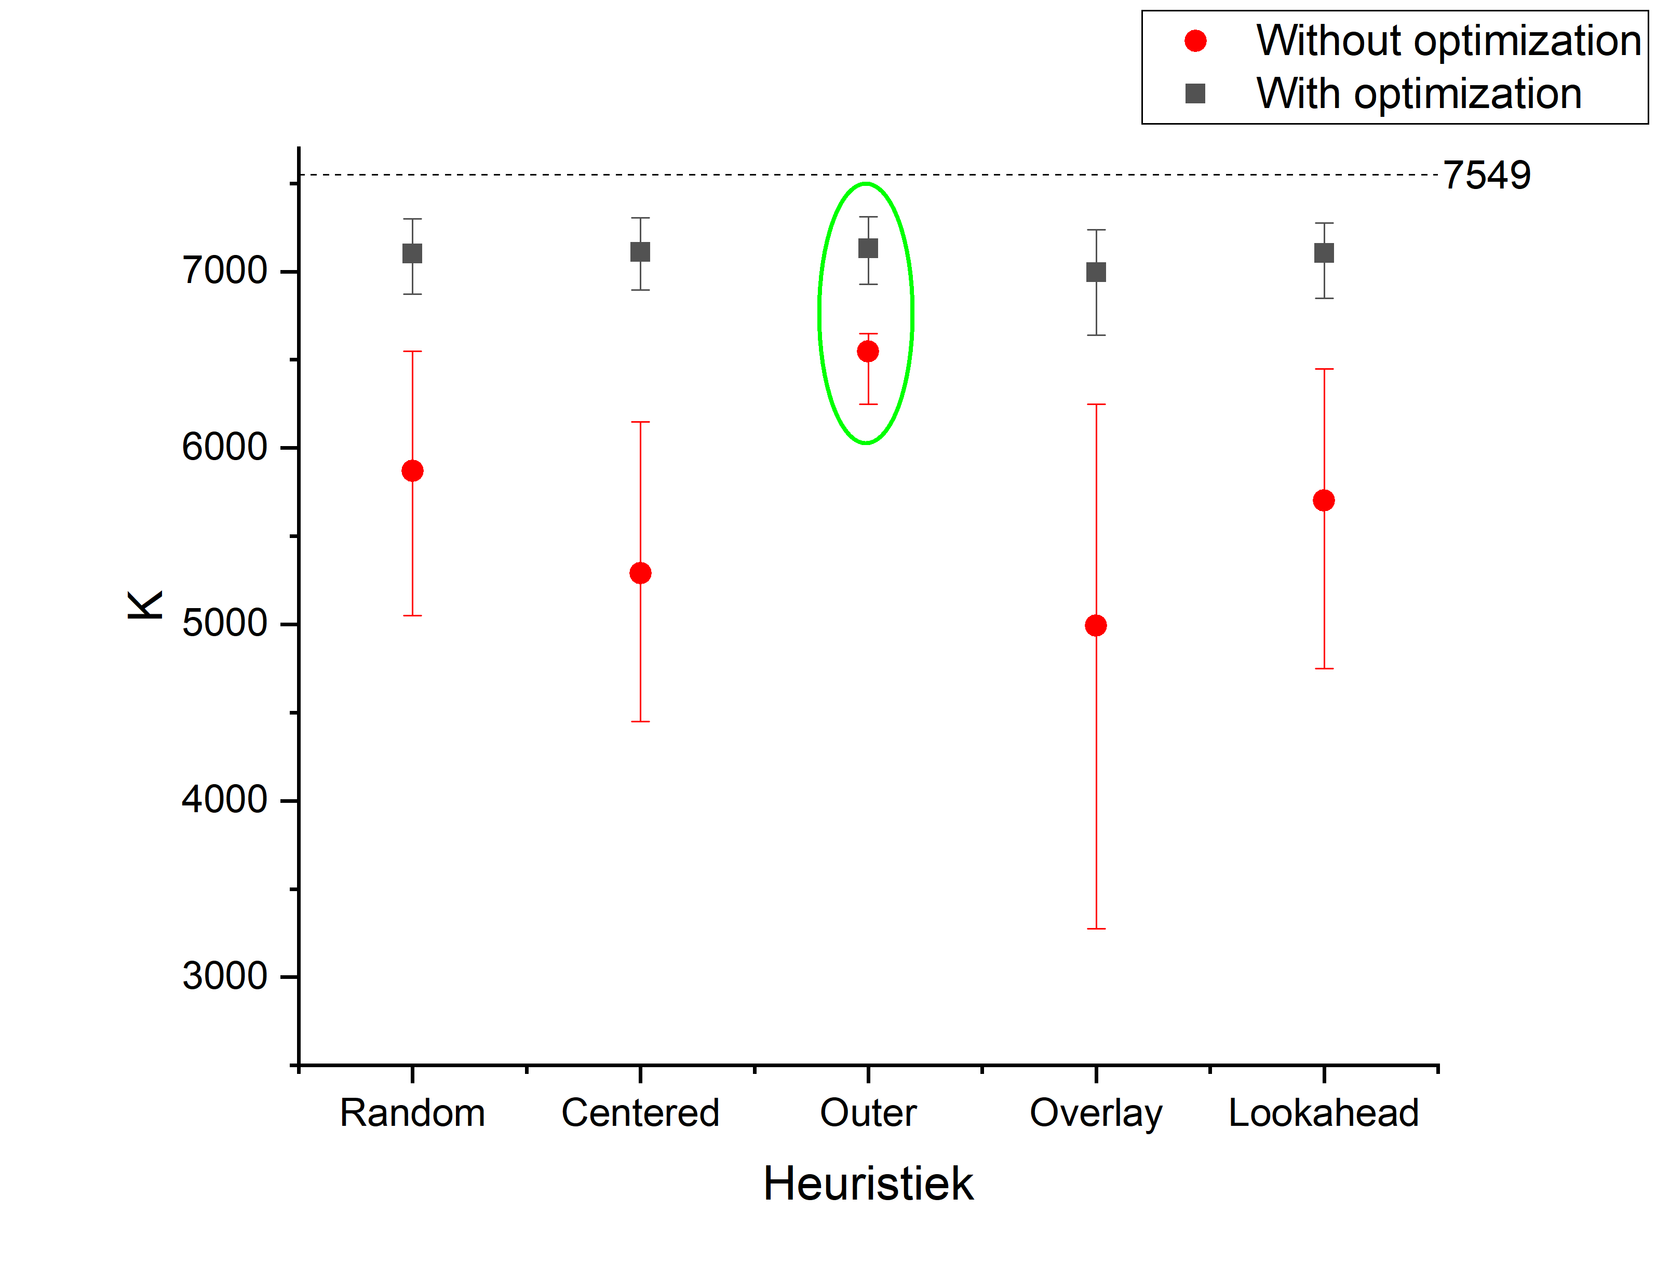
Resultaten en vergelijking
10.000 runs
Beste heuristiek
Overlay
Optimization

Slide 25
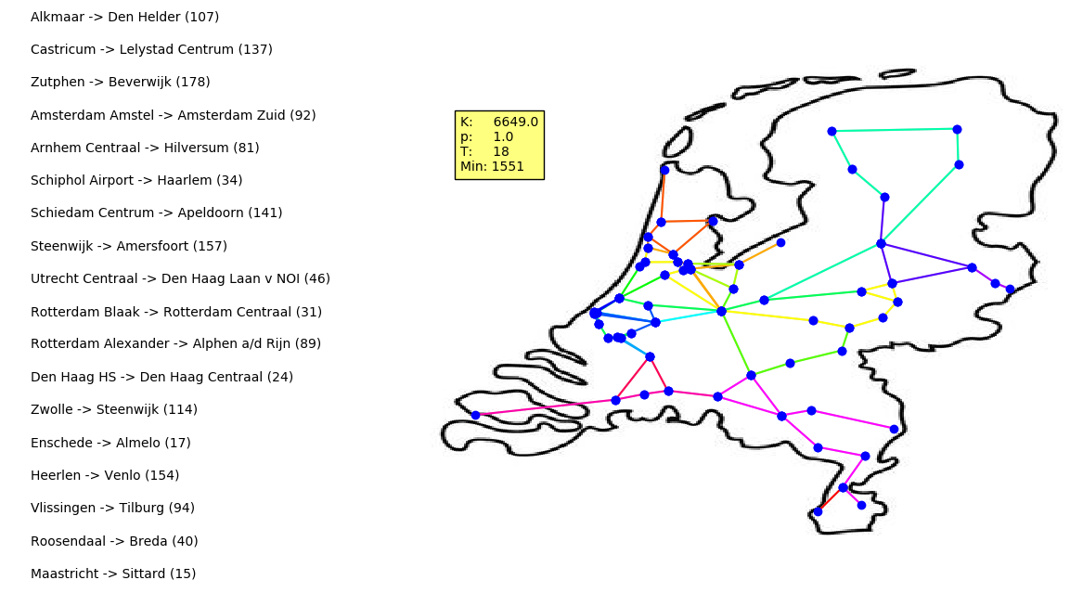
Zonder optimize algoritme

Slide 26
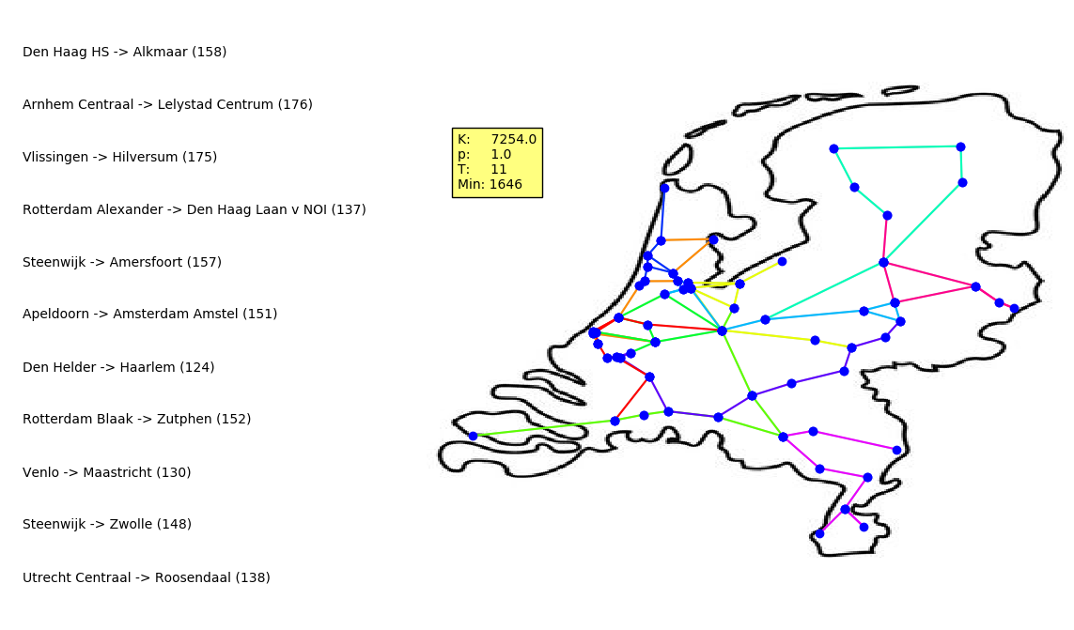
Met optimize algoritme

Slide 27
 | Zonder optimize | Met optimize
Aantal trajecten | 18 | 11
Doelfunctie (K) | 6649 | 7254
Optimize algoritme
Minder trajecten
Langere tijden per traject
Hogere doelfunctie

Slide 28
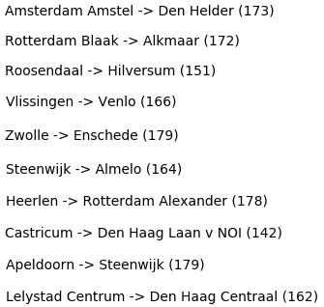
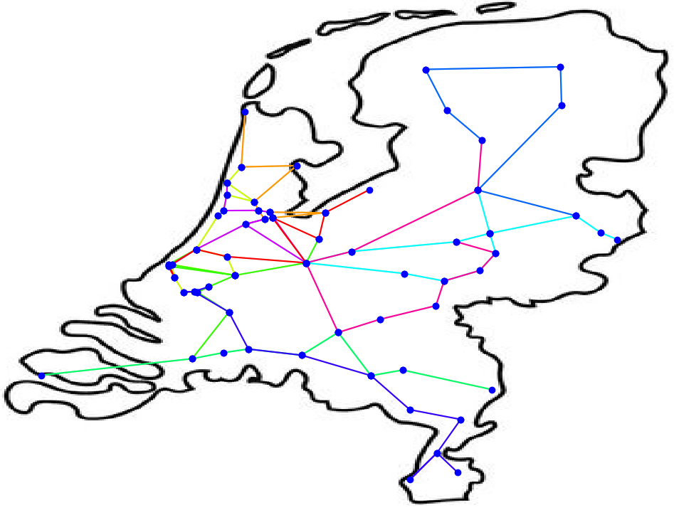
Conclusie
Hoogste K waarde van 7334
Max = 7549
Beste algoritme
Combinatie van Depth First en Hill Climber
Beste heuristiek
Beginnen in stad met minste connecties

Slide 29
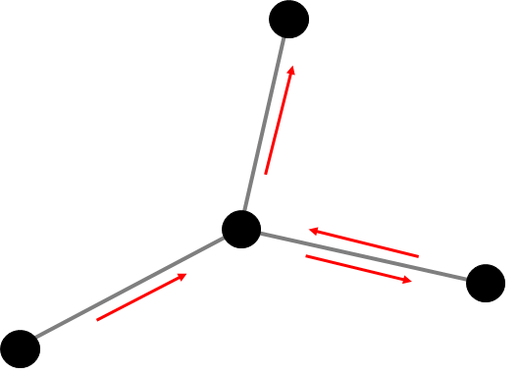
Discussie
Soms onlogische oplossingen
Trajecten die in een rondje lopen
Trajecten die over hetzelfde stuk teruglopen
Geen rekening gehouden met andere planningsonderdelen

Slide 30

Vragen?

Slide 31
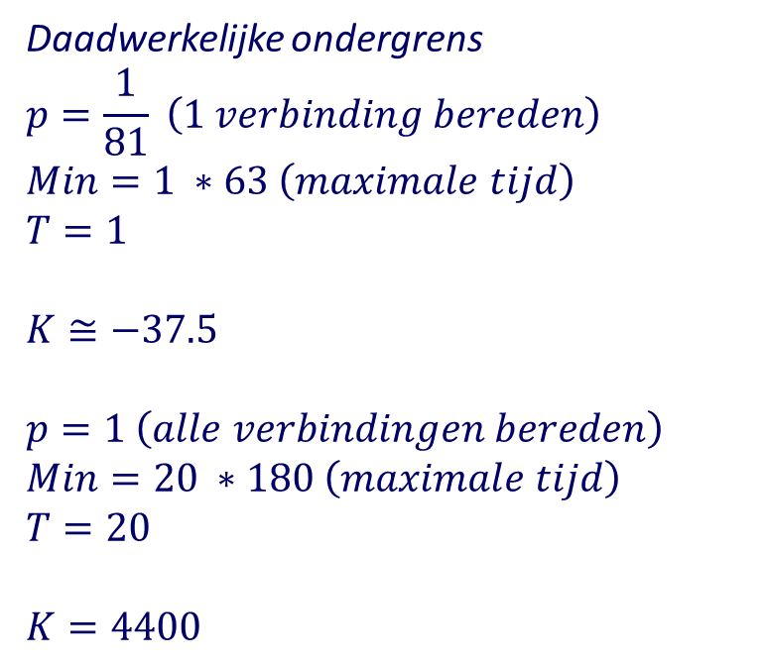
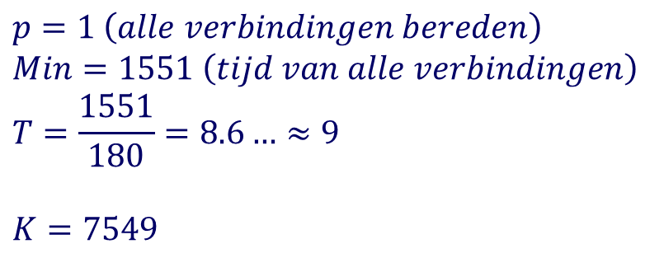
$$K=p ∗10000 −(T ∗100+Min)$$
Nederland:
Max 3 uur
Max 20 trajecten
Daadwerkelijke ondergrens
$$p=\frac{1}{81} \left(1 verbinding bereden\right)$$
$$Min=1 ∗63 \left(maximale tijd\right)$$
$$T=1$$
$$K≅−37.5$$
$$p=1 \left(alle verbindingen bereden\right)$$
$$Min=20 ∗180 \left(maximale tijd\right)$$
$$T=20$$
$$K=4400$$
$$p=1 \left(alle verbindingen bereden\right)$$
$$Min=1551 \left(tijd van alle verbindingen\right)$$
$$T=\frac{1551}{180}=8.6…≈9$$
$K=7549$

Slide 32


$$State space={(cities ∗ {{connections}_{max}}^{\frac{{Min}_{max}}{t_{min}}})}^{T}$$
$cities:totaal aantal steden →61$
${connections}_{max}:maximale aantal connecties van één stad →9$
$${Min}_{max}:maximale tijd per traject →180$$
$$t_{min}:kortste tijd connectie →5$$
$$T:totaal aantal trajecten →20$$

Slide 33
$$K=10000 −(2∗100+t_{geel}+t_{blauw})$$
Samenvoegen als:
$$K=10000 −\left(1∗100+t_{geel}+t_{blauw}+t_{groen}\right)$$
$$dus t_{groen}<100 voor verbetering$$
Verwijderen als:
$$K=p∗10000 −\left(1∗100+t_{geel}\right)$$
$$dus t_{blauw}+t_{groen}≥10000−\left(p∗10000\right)$$
$$=t_{blauw}+t_{groen}≥\frac{10000∗len\left(blauw\right)}{17}$$
Traject achteraf verwijderen als:
$$K=p∗10000 −\left(100+t_{traject}\right)$$
$$dus t_{traject}+100>\frac{10000∗len\left(traject\right)}{17}$$

